Slide 1

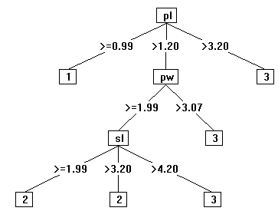
决策树
Decision Tree

Slide 2
简介
决策树算法是一种归纳分类算法,它通过对训练集的学习,挖掘出有用的规则,用于对新集进行预测。
有监督的学习。
非参数学习算法。对每个输入使用由该区域的训练数据计算得到的对应的局部模型。
决策树归纳的基本算法是贪心算法，自顶向下递归方式构造决策树。
  贪心算法：在每一步选择中都采取在当前状态下最好/优的选择。
在其生成过程中，分割方法即属性选择度量是关键。通过属性选择度量，选择出最好的将样本分类的属性。

Slide 3
决策树的结构
决策树算法以树状结构表示数据分类的结果。每个决策点实现一个具有离散输出的测试函数，记为分支。
根节点
非叶子节点（决策点）
叶子节点
分支

Slide 4
决策树的结构
根部节点(root node)
非叶子节点(non-leaf node)
(代表测试的条件，对数据属性的测试)
分支(branches)(代表测试的结果)
叶节点(leaf node)
(代表分类后所获得的分类标记)

Slide 5

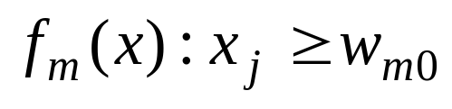



单变量树
每个内部节点中的测试只使用一个输入维。如果使用的输入维 是离散的，取n个可能的值之一，则该节点检测 的值，并取相应的分支，实现一个n路划分。
决策点具有离散分支，而数值输入应当离散化。如果 是数值的（有序的），则测试函数是比较：
其中 是适当选择阈值。该决策节点将输入空间一份为二： 和 ，称为一个二元划分。
决策树根据所选取的属性是数值型还是离散型，每次将数据划分成两个或n个子集。然后使用对应的子集递归地进行划分，直到不需要划分，此时，创建一个树叶节点标记它。

Slide 6
决策树分类
训练阶段
从给定的训练数据集DB，构造出一棵决策树
class = DecisionTree( DB )
分类阶段
从根开始，按照决策树的分类属性逐层往下划分，直到叶节点，获得概念（决策、分类）结果。
y = DecisionTree( x )

Slide 7
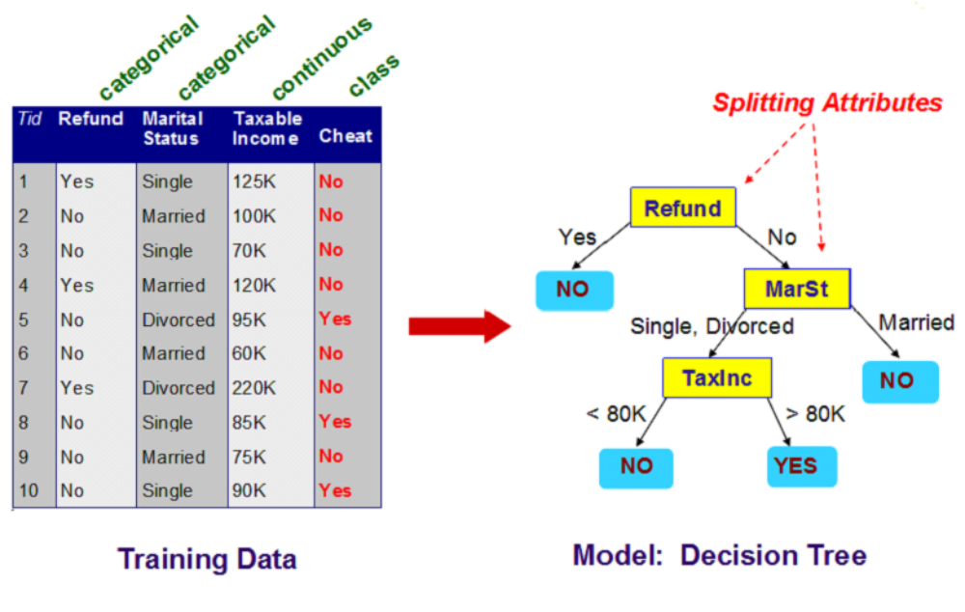
Example of a Decision Tree

Slide 8
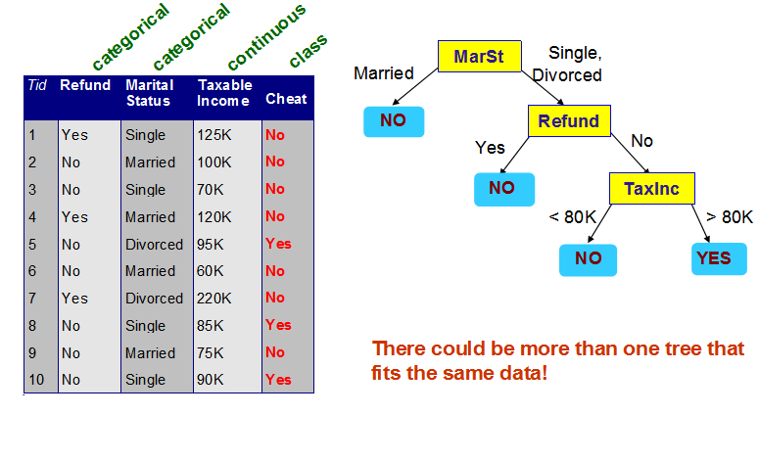
Another Example of Decision Tree

Slide 9

Apply Model to Test Data
Test Data
Start from the root of tree.
Refund
Yes
No
NO
MarSt
Single, Divorced
Married
TaxInc
NO
< 80K
> 80K
NO
YES

Slide 10
Apply Model to Test Data
Test Data
Refund
Yes
No
NO
MarSt
Single, Divorced
Married
TaxInc
NO
< 80K
> 80K
NO
YES

Slide 11

Apply Model to Test Data
Test Data
Refund
Yes
No
NO
MarSt
Single, Divorced
Married
TaxInc
NO
< 80K
> 80K
NO
YES

Slide 12
Apply Model to Test Data
Test Data
Refund
Yes
No
NO
MarSt
Single, Divorced
Married
TaxInc
NO
< 80K
> 80K
NO
YES

Slide 13

Apply Model to Test Data
Test Data
Refund
Yes
No
NO
MarSt
Single, Divorced
Married
TaxInc
NO
< 80K
> 80K
NO
YES

Slide 14
Apply Model to Test Data
Test Data
Refund
Yes
No
NO
MarSt
Single, Divorced
Married
Assign Cheat to “No”
TaxInc
NO
< 80K
> 80K
NO
YES

Slide 15
决策树原理
基本算法（贪心算法）
  自上而下分而治之的方法
  开始时，所有的数据都在根节点
  属性都是离散值字段 (如果是连续的，将其离散化)
  所有记录用所选属性递归的进行分割
  属性的选择是基于一个启发式规则或者一个统计的度量 (如, information gain)
停止分割的条件
  一个节点上的数据都是属于同一个类别
  没有属性可以再用于对数据进行分割

Slide 16
算法：Generate_decision_tree由给定的训练数据产生一棵决策树
输入：训练数据集samples，用离散值属性表示；候选属性的集合attribute_list。
输出：一棵决策树
方法：
（1）创建结点N；
（2）if samples 都在同一个类C then
（3）返回N作为叶结点，用类C标记；
（4）if attribute_list 为空 then
（5）返回N作为叶结点，标记samples中最普通的类；
//多数表决
（6）选择attribute_list中的最优分类属性test_attribute； //用信息增益作为属性选择度量
（7）标记结点N为test_attribute；
（8）for each test_attribute中的已知值ai //划分samples
（9）由结点N生长出一个条件为test_attribute＝ai的分枝；
（10）设si为samples中test_attribute＝ai的样本集合；
//一个划分
（11）if si为空 then
（12）加上一个叶结点，标记为标记samples中最普通的类；
//多数表决
（13）else 加上一个由Generate_decision_tree（si, attribute_list-test_attribute）返回的结点；

Slide 17

例子：算法过程
1. samples = { 1,2,3,4,5,6,7,8,9,10 }
attribute_list = {Refund, MarSt, TaxInc }
假设选择Refund为最优分割属性：
Refund
Yes
No
2. samples = { 1,4,7 }
attribute_list = { MarSt, TaxInc }
3. samples = {2,3,5,6,8,9,10 }
attribute_list = { MarSt, TaxInc }

Slide 18
例子：算法过程
2. samples = {1,4,7 }
attribute_list = { MarSt, TaxInc }
samples中所有样本属于同一个类Cheat=No
Refund
Yes
No
NO

Slide 19
例子：算法过程
3. samples = { 2,3,5,6,8,9,10 }
attribute_list = { MarSt, TaxInc }
假设选择MarSt为最优分割属性：
Refund
Yes
No
NO
MarSt
Single
Married
Divorced
4. samples = { 3,8,10 }, attribute_list = {TaxInc}
5. samples = { 5,7 }, attribute_list = {TaxInc}
6. samples = { 2,9 }, attribute_list = {TaxInc}

Slide 20
例子：算法过程
4. samples = { 3,8,10 }
attribute_list = { TaxInc }
选择TaxInc为最优分割属性：
Refund
Yes
No
NO
MarSt
Single
Married
Divorced
TaxInc
< 80K
>= 80K
NO
YES

Slide 21
问题1：分类从哪个属性开始？
——选择分裂变量的标准
问题2：为什么工资以80为界限？
——找到被选择的变量的分裂点的标准（连续变量情况）

Slide 22



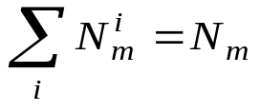
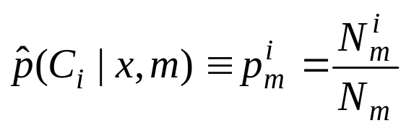

分类划分的优劣用不纯性度量来分析。如果对于所有分支，划分后选择相同分支的所有实例都属于相同的类，则这个划分是纯的。对于节点m，令 为到达节点m的训练实例数， 个实例中 个属于 类，而 。如果一个实例到节点m，则它属于 类的概率估计为：
节点m是纯的，如果对于所有i， 为0或1。当到达节点m的所有实例都不属于 类时， 为0，当到达节点m的所有实例都属于 类时， 为1。
一种度量不纯性的可能函数是熵函数（entropy)。

Slide 23

C.Shannon的信息论
信息熵
Father of information theory
证明熵与信息内容的不确定程度有等价关系
系统科学领域三大论之一
熵(entropy)
描述物质系统状态:该状态可能出现的程度。
平均信息量
若一个系统中存在多个事件E₁,E₂,…E_{n}
每个事件出现的概率是p₁,p₂,…p_{n}
则这个系统的平均信息量是
(bits)
指的是系统的混乱的程度!

Slide 24
■ 系统越无序、越混乱，熵就越大。
■ 构造决策树，熵定义为无序性度量。
■ 选择一个属性划分数据，使得子女节点上数据的类值（例中“yes”或“no”）大部分都相同（低无序性）。
■ 如果一个节点上的数据类值在可能的类值上均匀分布，则称节点的熵（无序性）最大。
■ 如果一个节点上的数据的类值对于所有数据都相同，则熵最小。
■ 通过分裂，得到尽可能纯的节点。这相当于降低系统的熵。

Slide 25
例子
气象数据集，都是标称属性
Outlook | Temperature | Humidity | Windy | Play?
sunny | hot | high | false | No
sunny | hot | high | true | No
overcast | hot | high | false | Yes
rain | mild | high | false | Yes
rain | cool | normal | false | Yes
rain | cool | normal | true | No
overcast | cool | normal | true | Yes
sunny | mild | high | false | No
sunny | cool | normal | false | Yes
rain | mild | normal | false | Yes
sunny | mild | normal | true | Yes
overcast | mild | high | true | Yes
overcast | hot | normal | false | Yes
rain | mild | high | true | No
什么因素影响是否去
打网球？

Slide 26
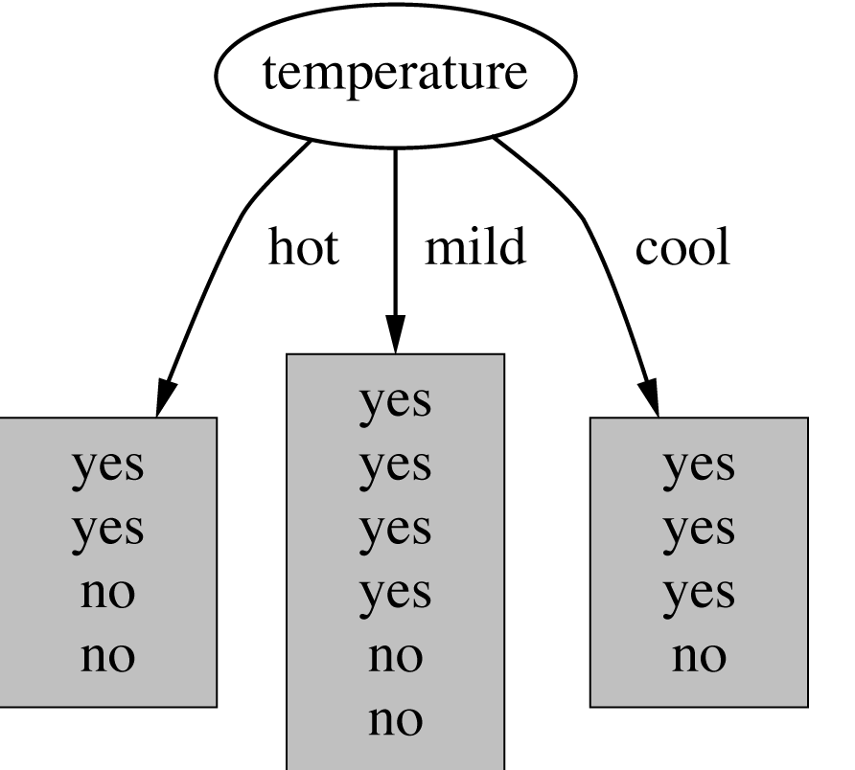
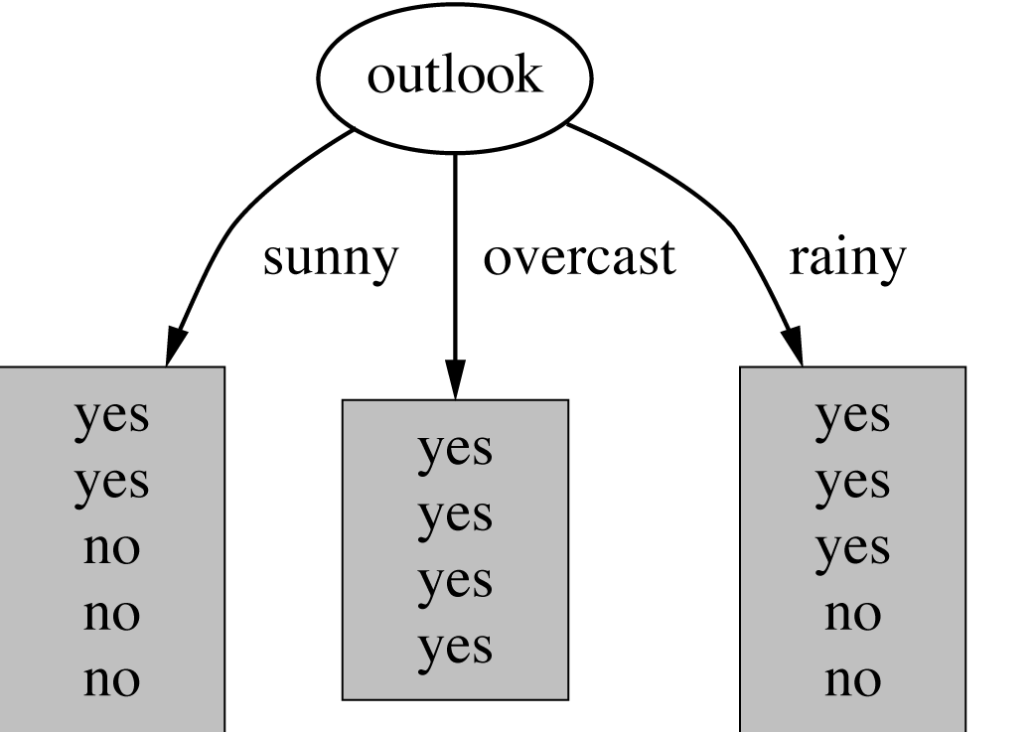
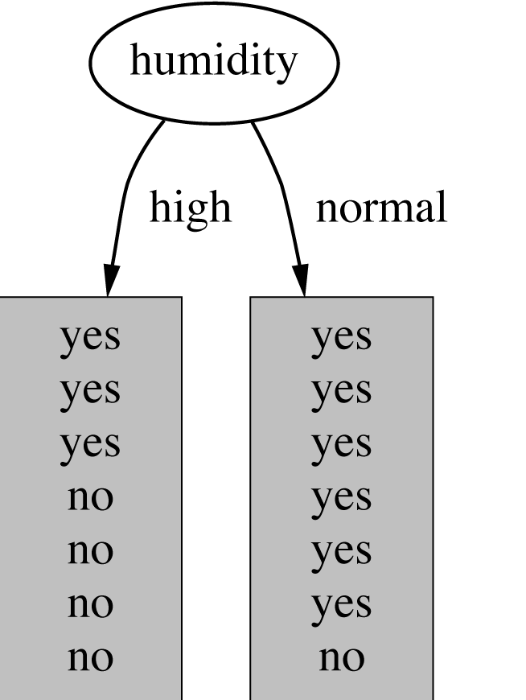
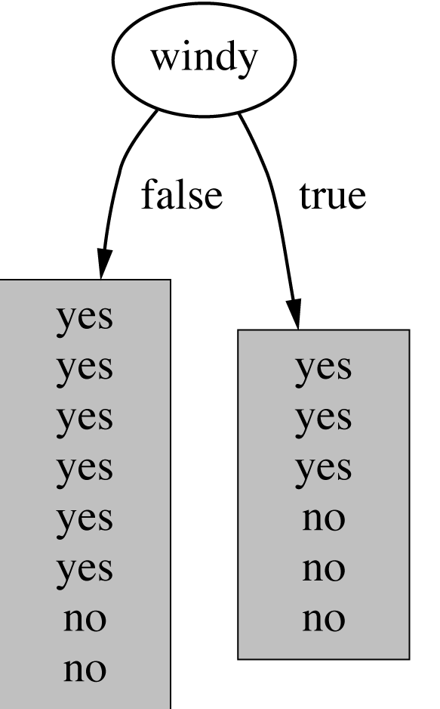
1.基于天气的划分
2.基于温度的划分
3.基于湿度的划分
4.基于有风的划分

Slide 27
构造树
训练样本的信息值
第一棵树，属性，各叶节点的信息值
第一棵树，属性，导致的信息增益
依次，计算每棵树导致的信息增益
选择获得最大信息增益的属性进行划分
以此类推，递归，继续划分
当所有叶节点都是纯的，划分过程终止

Slide 28
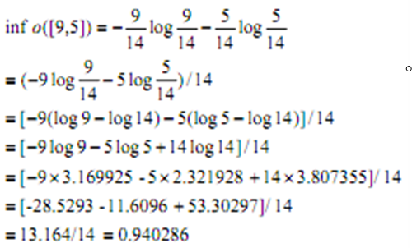
（1）训练样本的信息值(基于类的比例）
■ 训练样本（用来创建树的数据集）在包含9个yes和5个no的根节点上，对应于信息值
info([9,5])=0.940位 →总的信息

Slide 29
 | YES | No | 合计
sunny | 2 | 3 | 5
overcast | 4 | 0 | 4
rain | 3 | 2 | 5
合计 | 9 | 5
（2） 第一棵树，属性，各叶节点的信息值
■ 基于天气(outlook)的划分，在叶节点的yes和no类的个数分别是[2,3]，[4,0]，和[3,2]，而这些节点的信息值分别是：
■ info([2,3])=0.971位 →sunny
■ info([4,0])=0. 0位 →overcast
■ info([3,2])=0.971位 →rain

Slide 30
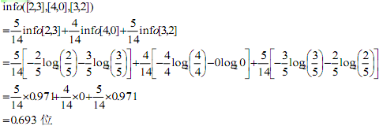
（3）第一棵树，属性，导致的信息增益
计算平均信息值。
根据天气的树导致的信息增益为：基于类比例原来信息需求-基于天气属性划分之后得到的信息需求
gain(outlook)=info([9,5])-info([2,3],[4,0],[3,2])
=0.940-0.693=0.247位

Slide 31
（4）依次，计算每棵树导致的信息增益
为每个属性计算信息增益
■ gain(outlook)=0.247位
■ gain(temperature)=0.029位
■ gain(humidity)=0.152位
■ gain(windy)=0.048位

Slide 32
（5）选择获得最大信息增益的属性进行划分
最大信息增益： gain(outlook)=0.247位
选择天气作为树的根节点的划分属性，其中一个子女节点是最纯的，并且这使它明显优于其他属性。
湿度是次佳选择，它产生了一个几乎完全纯的较大的子女节点。

Slide 33
（6）以此类推，递归，继续划分
递归继续选择
当天气为晴时，所达到的节点上的可
能的深一层的分支
除天气外，其他属性产生的信息增益
分别为：
gain(temperature)=0.571位
gain(humidity)=0.971位
gain(windy)=0.020位
继续再选择湿度(humidity)作为划分属性

Slide 34
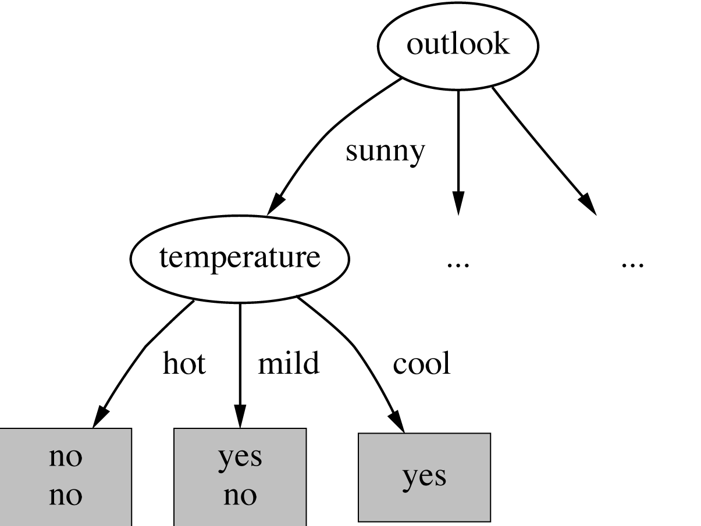
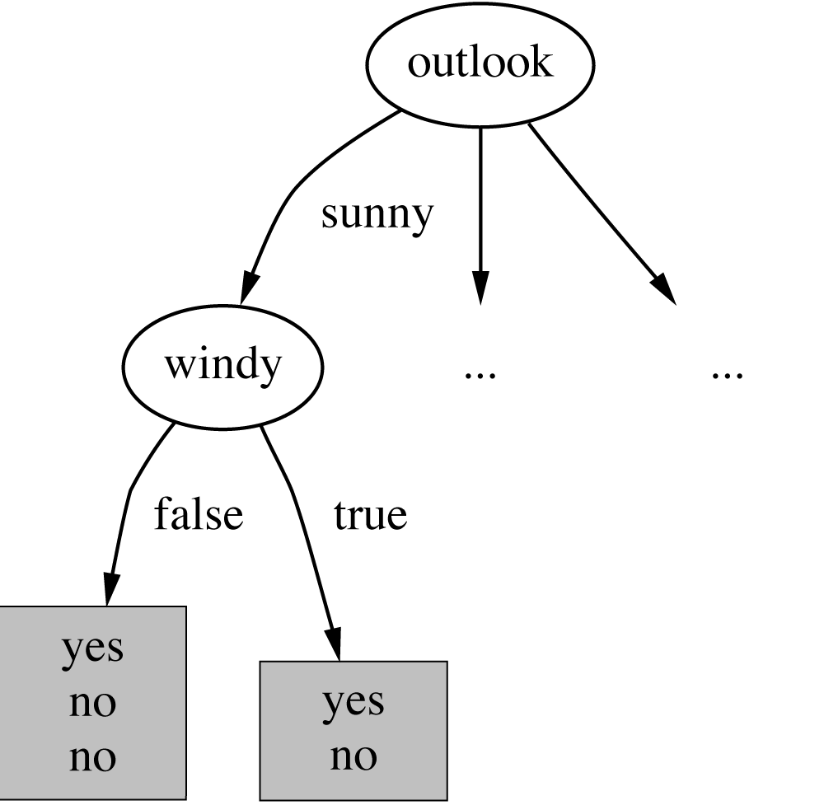
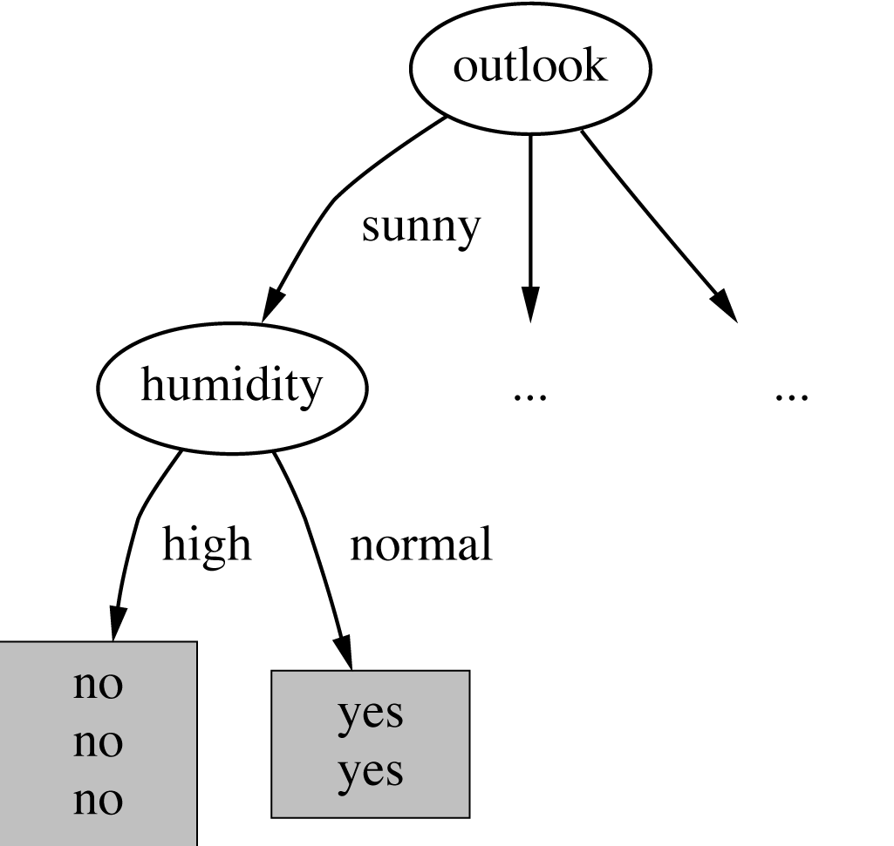
天气，晴分支
纯子节点

Slide 35
（6）以此类推，递归，继续划分
■ 天气，晴分支，气温，gain(temperature)=0.571位
■ 天气，晴分支，湿度，gain(humidity)=0.971位
(纯的子女节点）
■ 天气，晴分支，有风，gain(windy)=0.020位
■ 天气，雨分支，气温，gain(temperature)=0.020位
■ 天气，雨分支，湿度，gain(humidity)=0.020位
■ 天气，雨分支，有风，gain(windy)=0.971位
（纯的子女节点）

Slide 36
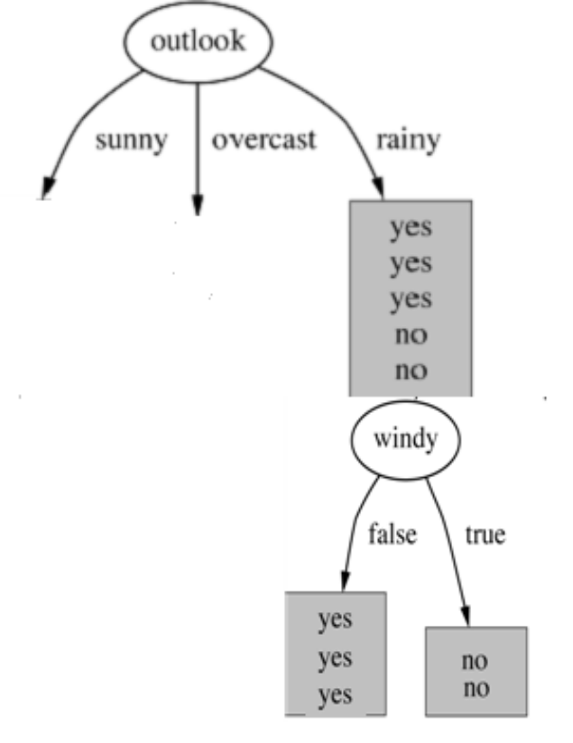
天气 雨分支 有风
纯的子节点

Slide 37
（7）当所有叶节点都是纯的，划分过程终止
理想情况下，当所有叶节点都是纯的而使过程终止时，即当它们包含的实例都具有相同类时该过程终止。
可能无法达到这种结果，因为无法避免训练集包含两个具有相同属性集，但具有不同类的实例。
当数据不能进一步划分时，停止划分过程。

Slide 38
最终的决策树
Weather数据
Outlook | Temperature | Humidity | Windy | Play?
sunny | hot | high | false | No
sunny | hot | high | true | No
overcast | hot | high | false | Yes
rain | mild | high | false | Yes
rain | cool | normal | false | Yes
rain | cool | normal | true | No
overcast | cool | normal | true | Yes
sunny | mild | high | false | No
sunny | cool | normal | false | Yes
rain | mild | normal | false | Yes
sunny | mild | normal | true | Yes
overcast | mild | high | true | Yes
overcast | hot | normal | false | Yes
rain | mild | high | true | No
Outlook
sunny
rain
overcast
Yes
Humidity
Windy
high
normal
true
false
No
Yes
No
Yes

Slide 39

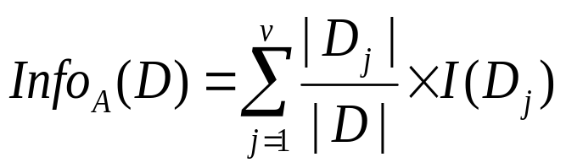

ID3如何选择具有最高信息增益的属性：
pi 是D中任意元组属于类Ci 的概率，用|C_{i,D}|/|D| 估计
D中的元组分类所需的期望信息Expected information (entropy)：
Information needed (after using A to split D into v partitions) to classify D:
Information gained by branching on attribute A
使用属性A得到准确分类所需信息

Slide 40
思考：
如果考虑充当唯一识别的属性，如product_ID。对product_ID的分裂结果？
Info_{product_ID}(D)=0 Gain(product_ID)最大
有无实际意义？
标识属性被选为分裂属性，但标识属性的分支对预测未知实例的类别并无任何帮助

Slide 41
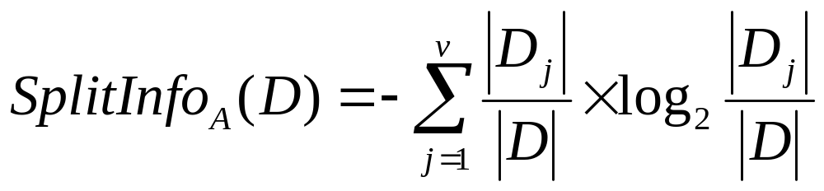
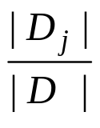
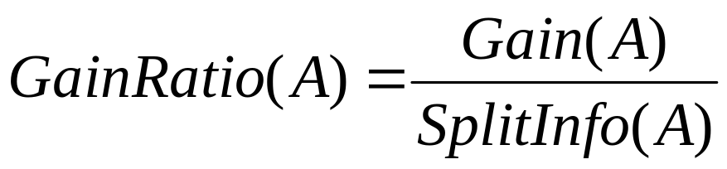
C4.5
C4.5如何选择具有最高信息增益的属性：
使用“分裂信息（split information）”值将gain规范化
表示属性A第j个划分的权重。
信息率

Slide 42
C4.5算法概述
C4.5算法是ID3算法的扩展
能够处理连续型的属性。首先将连续型属性离散化，把连续型属性的值分成不同的区间，依据是比较各个分裂点Gian值的大小。
缺失数据的考虑：在构建决策树时，可以简单地忽略缺失数据，即在计算增益时，仅考虑具有属性值的记录。

Slide 43
连续值的处理
选取(连续值的)哪个分界点？
贪婪算法！
1. 排序
60 70 75 85 90 95 100 120 125 220
若进行“二分”，则可能有9个分界点。
例子：
60 70 75 85 90 95 100 120 125 220
分割成TaxIn<=80 和 TaxIn>80
60 70 75 85 90 95 100 120 125 220
实际上, 这就是“离散化”过程
分割成TaxIn<=97.5 和 TaxIn>97.5

Slide 44

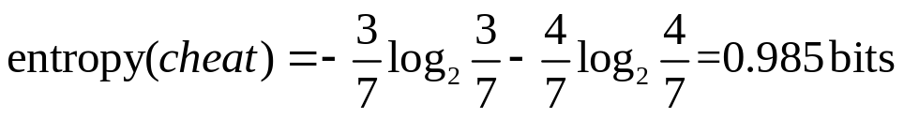
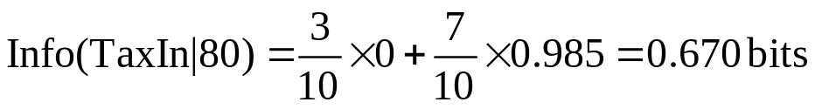
连续值的处理
2. 对每个候选的分界点，分别计算熵
例子: 测试以80分界的情形
(1). TaxIn<=80
(2). TaxIn>80
(3). 加权平均
同理, 测试以95分界的情形, Info(TaxIn|95)=0.600 bits
3. 比较取每个分界点的信息增益，选择最大的一个

Slide 45
未知属性值问题
C4.5算法中：有未知值的样本是按照已知值的相对频率随机分布的。
用系数F修正增益参数
F=数据库中一个给出的属性值具有已知值的样本数量/数据集中样本数量总和
新的增益标准：
Gain(X) = F*(info(T) – info_{x}(T))
同时，通过把具有未知值的样本看作分区的一个附加组来修改Split_Info (X)。
如果检验x有n个输出， Split_Info (X)按照检验把数据集分区成n + 1个子集计算。

Slide 46
有一个丢失值的简单平面数据库
数据库T：
属性1 | 属性2 | 属性3 | 类别
A | 70 | 真 | 类1
A | 90 | 真 | 类2
A | 85 | 假 | 类2
A | 95 | 假 | 类2
A | 70 | 假 | 类1
？ | 90 | 真 | 类1
B | 78 | 假 | 类1
B | 65 | 真 | 类1
B | 75 | 假 | 类1
C | 80 | 真 | 类2
C | 70 | 真 | 类2
C | 80 | 假 | 类1
C | 80 | 假 | 类1
C | 96 | 假 | 类1

Slide 47
属性1的增益计算考虑13个数据，丢失的样本仅用来作修正，属性1中有8个属于类1，5个属于类2，因此分区前的熵为：
Info (T)＝-8/13 log₂(8/13) -5/13 log₂(5/13)
=0.961比特
用属性1把T分区成3个子集（A、B、C）后，得到的信息是：
Info _{x1}(T)＝5/13（-2/5 log₂(2/5) -3/5 log₂(3/5) ）
+ 3/13（-3/3 log₂(3/3) -0/3 log₂(0/3) ）
+ 5/13（-3/5 log₂(3/5) -2/5 log₂(2/5) ）
=0.747比特
用系数F进行修正得：
Gain(X₁) = 13/14（0.961 – 0.747）= 0.199比特

Slide 48
考虑未知值的影响：
Split_Info (X₁)＝-5/13 log₂(5/13) -3/13 log₂(3/13)
-5/13log₂(5/13) -1/13 log₂(1/13) =1.876比特
由Gain_ratio(X) = Gain(X)/ Split_Info (X)计算，则：
Gain_ratio(X) = 0.199/1.876=0.106
作为单独一组

Slide 49
优点 ：
(1) 速度快：计算量相对较小，且容易转化成分类规则。只要沿着树根向下一直走到叶，沿途的分裂条件就能够唯一确定一条分类的谓词。
(2) 准确性高：挖掘出的分类规则准确性高，便于理解，决策树可以清晰的显示哪些字段比较重要。
(3) 非参数学习，不需要设置参数。
缺点：
(1) 缺乏伸缩性：由于进行深度优先搜索，所以算法受内存大小限制，难于处理大训练集。一个例子：在 Irvine 机器学习知识库中，最大可以允许的数据集仅仅为 700KB ， 2000 条记录。而现代的数据仓库动辄存储几个 G-Bytes 的海量数据。用以前的方法是显然不行的。
(2) 为了处理大数据集或连续量的种种改进算法（离散化、取样）不仅增加了分类算法的额外开销，而且降低了分类的准确性，对连续性的字段比较难预测，当类别太多时，错误可能就会增加的比较快，对有时间顺序的数据，需要很多预处理的工作。

